Slide 1

Nepsykoordinaattorit
Anu Ounaslehto, Rannikkoseutu
Eeva Kallio, Oulun eteläinen
Mirva Karppinen, Lakeus
Notes:
Hei ja tervetuloa minunkin puolestani! Kerromme tiivistetysti lapset, nuoret ja perheet-kehittämisohjelman pilottihankkeesta. Minä olen Anu Ounaslehto ja toimin Rannikonseudun nepsykoordinaattorina, muita koordinaattoreita hankkeessa on Eeva Kallio Oulun eteläiseltä alueelta ja Mirva Karppinen lakeuden alueelta.
Pohjois-Pohjanmaan hyvinvointialueella käynnistettiin neuropsykiatrisesti oireilevien lasten, nuorten ja perheiden tuen ja palveluiden kehittäminen, alueellisten nepsykoordinaattoreiden avulla. Tarve nepsy-kehittämiselle on tunnistettu ja osassa kunnista asiaa on lähdetty viemään eteenpäin kokoamalla moniammatillinen nepsy-osaajaverkosto, jonka aloitteesta on haettu hankerahoituksella meidät alueelliset nepsykoordinaattorit.
Hankkeessa on kartoitettu asiakkaiden ja ammattilaisten koulutus- ja tuen tarpeita, sekä suunniteltu ja pilotoitu toimintaa, joka tukee neuropsykiatrisesti oireilevia lapsia, nuoria ja perheitä.

Slide 2
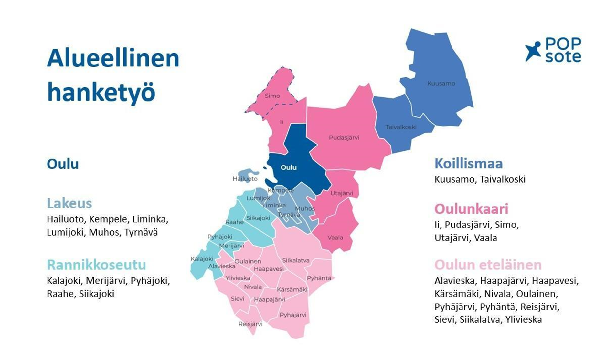
Notes:
Kyseessä on alueellinen hanketyö, olemme toimineet Lakeuden, Rannikonseudun ja Oulun eteläisellä alueella. Olemme tehneet myös tiivistä yhteistyötä yli kuntarajojen, mikä on ollut yksi hankkeen toimintaperiaatteista. Osaamisen ja tuen tarpeen kartoitusta on toteutettu koko pohjois-pohjanmaan hyvinvointialueella. Keskeistä on ollut myös verkostoituminen alueellisesti sekä valtakunnallisesti ja eri paikkakuntien hyvien toimintamallien esitteleminen hyvinvointialueen työryhmissä. Olemme lisäksi olleet osa valtakunnallista nepsykehittäjäverkostoa, jonka tärkeä tehtävä on luoda yhdenvertaiset palvelut kaikille hyvinvointialueille ja jakaa tietoa hyväksi todetuista toimintamalleista.

Slide 3

Hankkeen reunaehdot ja tavoitteet
Hankerahoitus 1.8.-31.12.2022
Hankkeen rooli ei ole paikata puuttuvia resursseja
Hankkeessa on keskitytty alueelliseen kehittämistyöhön
Ei ole tehty kirjaamisvelvoitteista asiakastyötä
Toiminta voi siirtyä muihinkin kuntiin
Monialaisuus eri toimijoiden kesken
Notes:
Hanke-aika kesti 5 kk, se alkoi elokuun alussa ja päättyy tämän vuoden loppuun. Hanke ei saanut jatkorahoitusta.
Hankkeessa nepsykoodinaattoreiden rooli ei ollut paikata puuttuvia resursseja ja siinä keskityttiin alueelliseen kehittämistyöhön
Hankkeessa ei tehty kirjaamisvelvoitteista asiakastyötä
Hankkeessa oli tavoitteena luoda toimintamalleja, jotka ovat helposti jalkautettavissa muihinkin kuntiin
Keskeistä hankkeessa on ollut monialainen yhteistyö eri toimijoiden kanssa

Slide 4


Hankkeen tehtävät:
POPsote-hanke, rahoitus joulukuuhun 2022 (LNP-kehittämisohjelman pilotti)
Kehittää alueellisesti yhtenäistä toimintamallia, jonka avulla tuetaan neuropsykiatrisista piirteistä kärsiviä tai jo diagnoosin saaneita lapsia, nuoria ja perheitä
Tavoitteena ennaltaehkäistä isompia haasteita ja mahdollistaa varhainen tuki ilman terveydenhuollon tai sosiaalihuollon asiakkuutta
Matalan kynnyksen palvelut nepsy-oireista kärsiville, sekä diagnoosin saaneille lapsille, nuorille ja perheille
Henkilöstön tukeminen ja osaamisen vahvistaminen
Alueellisten nepsy-verkostojen toiminnan tukeminen
Notes:
Kehittää alueellisesti yhtenäistä toimintamallia, jonka avulla tuetaan neuropsykiatrisesti oireilevia tai jo diagnoosin saaneita lapsia, nuoria ja perheitä
Tavoitteena ennaltaehkäistä isompia haasteita ja mahdollistaa varhainen tuki ilman terveydenhuollon tai sosiaalihuollon asiakkuutta
Matalan kynnyksen palvelut nepsy-oireista kärsiville, sekä diagnoosin saaneille lapsille, nuorille ja perheille
Pohteen hyvinvointialueen kehittäminen yhdessä verkostojen kanssa
-Yhtenä tavoitteena on ollut henkilöstön tukeminen ja osaamisen vahvistaminen, sekä alueellisten nepsyverkostojen toiminnan tukeminen. - Tärkeä osa hanketyötä on ollut tiedottaminen ja ymmärryksen lisääminen väestön keskuudessa jakamalla tietoa eri vaikuttamiskanavissa.
- Nepsykoordinaattorieina olemme nostaneet esiin alueellista osaamista sekä pyrkineet luomaan tiiviimpää yhteistyötä ammattilaisten ja eri toimijoiden välille nepsy-asioiden kehittämiseksi

Slide 5

Hankkeen toimenpiteet:
Nepsy-teemaiset keskusteluillat
Koulutusilta ammattilaisille
Nepsy-teemaiset näyttelyt kirjastoilla
Vertaistukiryhmät nepsy-piirteisten lasten vanhemmille
Järjestöyhteistyö (ADHD-, Autismi-, Pohjois-Suomen Autismikirjo ry ja Vanhempainliitto)
Digi nepsy-café, tallenteiden jako
Vertaistukiryhmä vanhemmille verkossa
Nepsy-kahvila Ohjaamolla
Kyselyt perheille ja ammattilaisille
Kehittämistyö Pohjois-Pohjanmaan hyvinvointialueella
Nepsynäkökulma ja tiedottaminen eri verkostoissa
Tarkistuslista opettajan työn tueksi
Notes:
Tässä näette toimenpiteitä, mitä olemme hankkeessa toteuttaneet ja kerron niistä kohta vielä lisää
Tässä kohtaa haluan erityisesti mainita järjestöyhteistyön tärkeyden. Esimerkiksi nepsy-teemaiset keskusteluillat, koulutusilta ammattilaisille, vertaistukiryhmät on toteutettu yhteistyössä järjestöjen kanssa, hyödynnetty heidän osaamistaan.
Tiedottaminen on ollut yksi keskeinen osa hanketta, olemme halunneet nostaa nepsy-teemaa esiin ja jakaa tietoa eri verkostoissa, lehtijutut, radiohaastattelu, some, tallenteiden jako, kuukausikirjeet. Esimerkiksi ensi viikolla voitte lukea Kalevasta aiheeseen liittyvän haastattelun.
Ollaan selvitetty koulutusasioita ja viety tietoa eteenpäin

Slide 6


Notes:
Hankkeen toimintaa
Idea lähti liikkeelle Limingasta ja se haluttiin toteuttaa myös muissa kunnissa, koska sille oli selkeä tarve. Järjestöjen asiantuntijapuheenvuorot ja yleistä keskustelua, aihe puhutti kovasti ja tämänkaltaisia tapahtumia toivottiin lisää.

Slide 7

Vertaistukiryhmä kokoontuu:
29.11. Klo 18-19:30
20.12. Klo 18-19:30
Notes:
Hankkeessa on kartoitettu vertaistuen tarvetta ja se on noussut kyllä vahvasti esiin, vertaistukea kaivataan kovasti. Vertaistukiryhmä nepsy-piirteisten lasten vanhemmille käynnistyi Limingassa elokuussa ja heti sen käynnistymisen jälkeen tuli toive omasta vertaisryhmästä myös Kempeleeseen. Niimpä lähdimme sitä käynnistelemään ja se starttasi Kempeleessä Marraskuussa. Vertaisryhmä löytyy myös facebookista.

Slide 8

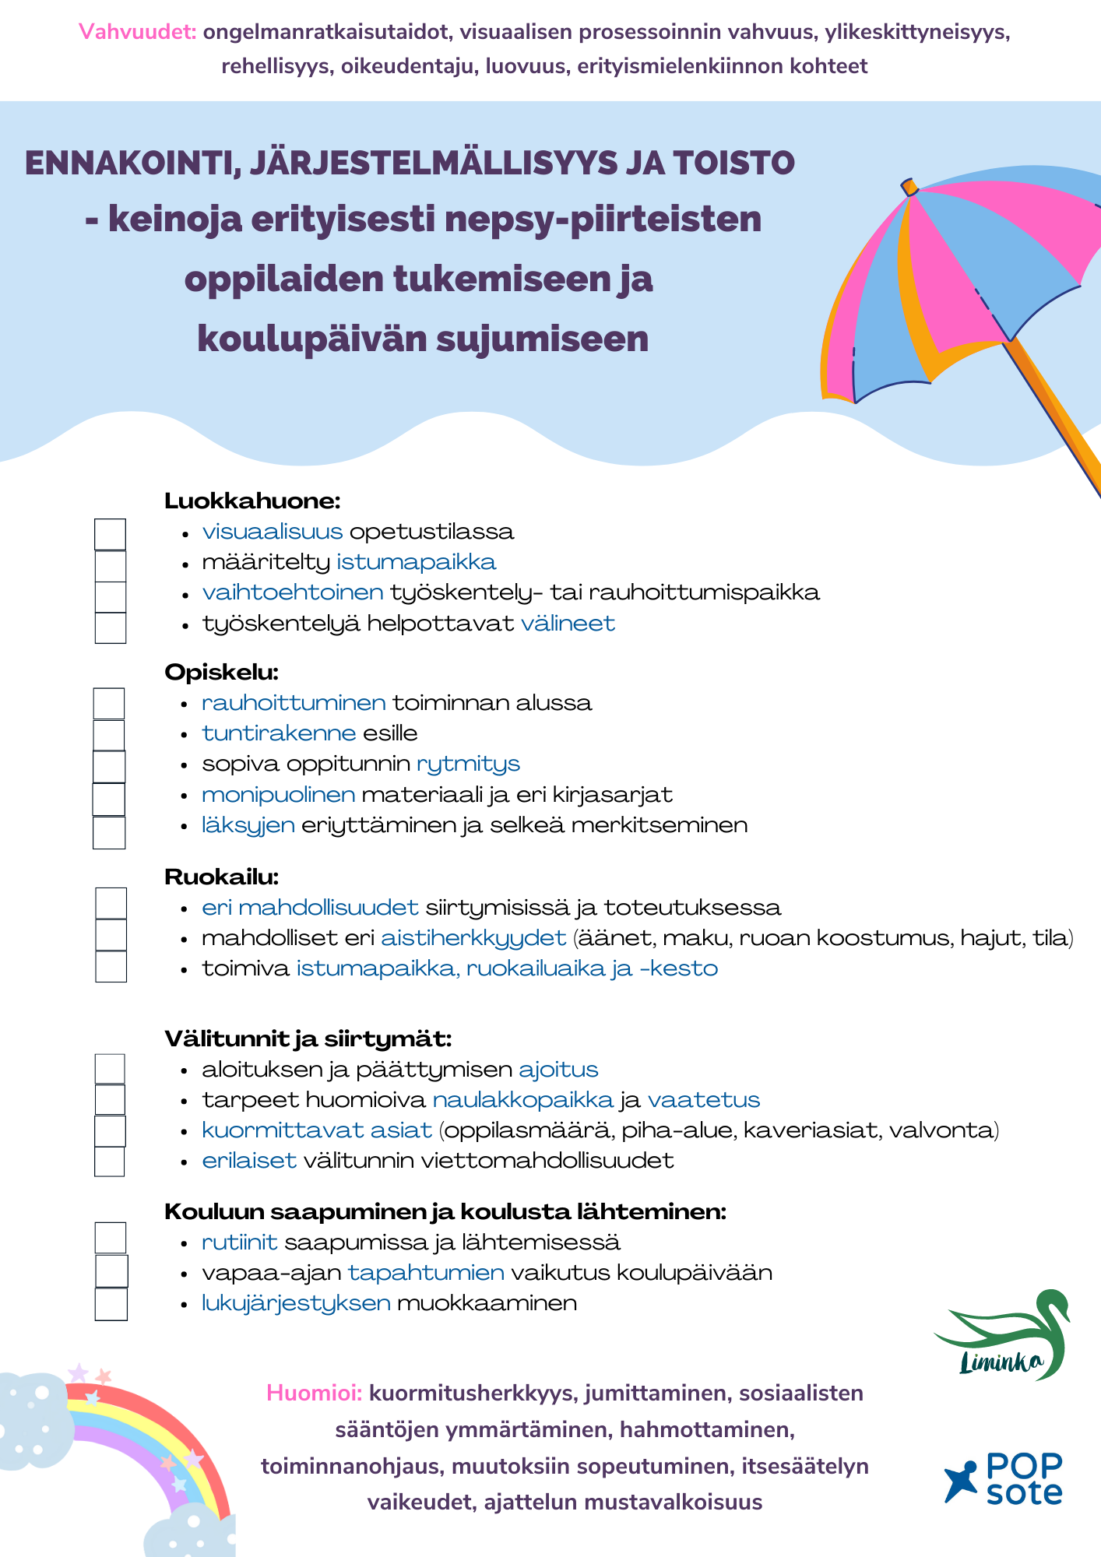
Notes:
Tässä näette Nepsy-kahvilan mainoksen. Kahvilatoiminta käynnistettiin matalalla kynnyksellä nopeasti Kempeleen Ohjaamolla syksyllä. Tässä oli mukana myös Kati Ripe-hankkeesta, kiitos Kati! Myös Kalajoen ohjaamon ja jelpin työntekijät ovat lähteneet tarjoamaan nepsy-ohjausta toiminnassaan.
Tarkistuslista tehtiin yhteistyössä Limingan kunnan mentoriopettajan ja vararehtorin kanssa. Tarkistuslistaa on tarkoitus lähteä kokeilemaan opettajan työn tueksi. Siitä voi nopeasti tarkistaa, millä asioilla voi olla vaikutusta oppilaan koulupäivän sujumiseen.

Slide 9
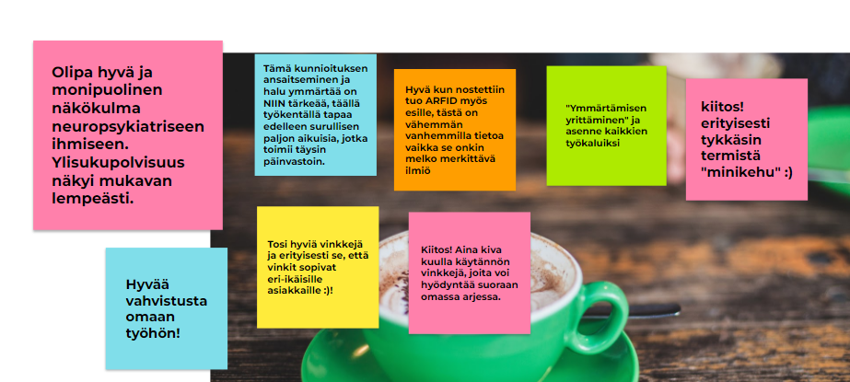

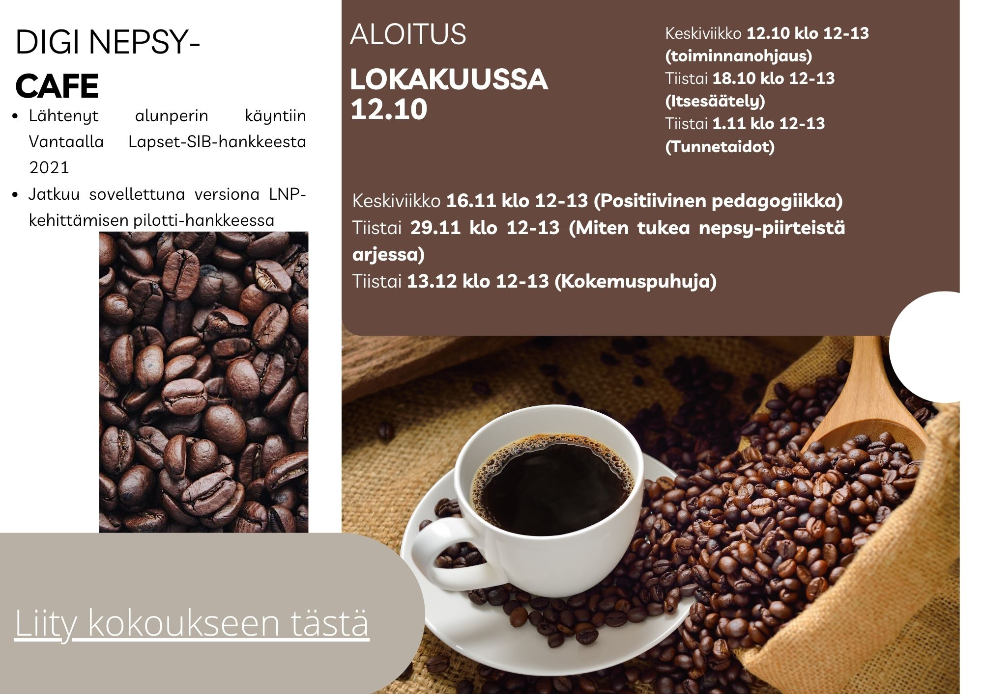
Notes:
Digi nepsy-cafe on lähtenyt alun perin käyntiin Vantaalla Lapset SIB-hankkeesta 2021. Tätä ideaa soveltaen olen tarjonnut yhdessä Hanna-Kaisa Kalliokosken kanssa teamsissa digi nepsy-cafea 2 krt/kk. Joiden aiheet on poimittu Rannikona alueen henkilöstölle teetetyn kyselyn tulosten perusteella. Cafessa on annettu asiantuntija alustusten myötä tietoa halutuista aiheista, mahdollistettu vapaamuotoinen keskustelu nepsy-teeman ympärillä, myös yleisluontoinen konsultaatio on ollut mahdollista. Tapaamiset on tallennettu ja jaettu alueen ammattilaisille katsottaviksi. Aiheina on ollut: tunnetaitojen, itsesäätelyn ja toiminnanohjauksen tukeminen, positiivinen pedagogiikka, miten tuen nepsy-piirteistä arjessa sekä kokemuspuhujan puheenvuoro.

Slide 10
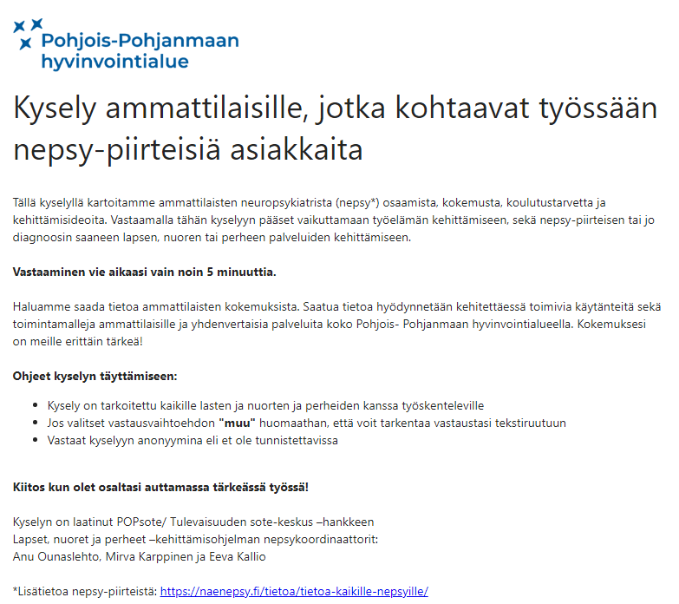
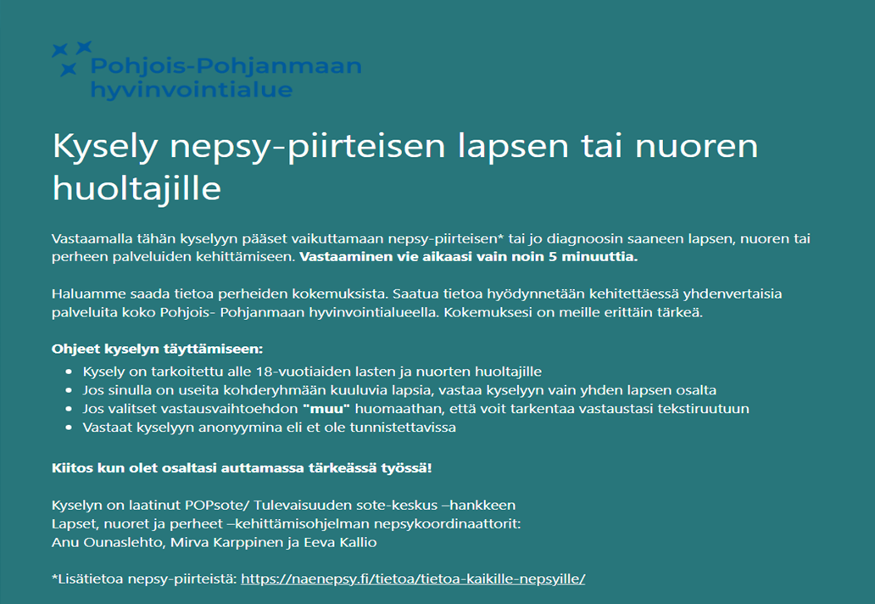
Kyselyt Pohjois-Pohjanmaan hyvinvointialueelle:
Notes:
Nepsyteemaisiin sähköisiin kyselyihin saatiin vastauksia yhteensä vajaa 2700kpl. Avoimia vastauksia saimme yhteensä vajaa 1600 kpl. Eli ihmiset olivat kirjoittaneet pitkiäkin tekstejä tilanteestaan ja kokemuksistaan. Vastausten määrä, pituus ja sisältö kertoivat selkeästi sen, että vastaajilla on halu vaikuttaa nepsy-piirteisten yhdenvertaisten palveluiden kehittämiseen. Saimme kiitosta perheiltä sekä ammattilaisilta siitä, että viimeinkin joku kysyi heidän kokemuksiaan ja ajatuksiaan nepsy-teemaan liittyen.
Nepsy-teema koskettaa kaikkia palveluita ja joka ammattiryhmästä on tullut haastatteluiden kautta selkeästi esille nepsy-kehittämisen tarve. Perheiden kokemuksista heijastuu suuri tarve tulla kuulluksi, ilman syyllistämistä sekä saada ammattilaisilta keinoja ja tukea arkeen, huomioiden koko perheen tilanne. Ammattilaiset kaipaavat koulutusta, riittäviä resursseja, selkeää tuenpolkua sekä konsultaation mahdollisuutta ja alueellista koordinointia nepsy-asioissa.

Slide 11


Slide 12

Yhteenveto:
Tiedon ja ymmärryksen lisääminen
Palvelupolkujen selkiyttäminen
Moniammatillinen yhteistyö
Resurssien tunnistaminen ja kohdentaminen oikein
Varhainen tuki ja ennaltaehkäisy
Matalankynnyksen palvelut
Vanhemmuuden tukeminen
Perheet asiantuntijaroolissa
Huomaa hyvä-ajattelutapa
Ideoiden ja toimintamallien jalkauttaminen yli kuntarajojen
Notes:
- Hanke kesti 5 kk:tta,
Hankkeessa pilotoitu toiminta on mahdollista integroida hyvinvointialueelle pienin kustannuksin muun muassa hyödyntäen järjestöjen osaamista sekä toimintaa.
Aikaisemmin koottujen osaajaverkostojen ja ammattilaisten osaamista on hyödynnetty ja sen toimintaa tulisi tukea myös resurssoinnin keinoin
Kokemuksemme ja kartoituksemme mukaan kunnat hyötyisivät nepsytiimistä, joka jalkautuisi ja antaisi tukea muiden ammattilaisten työhön.
Myös erillinen nepsy-vastaanotto voisi olla tarpeellinen osa kunnan perusterveydenhuollon palveluita.
Nepsy-palvelut vastaavat lasten, nuorten ja perheiden avuntarpeisiin, joten niiden tulisi olla tärkeä osa perhekeskuksen toimintaa.
- Nepsy-kehittämistyön tarve on tunnistettu valtakunnallisesti. Kehittämisen tulisi olla hyvin suunniteltua ja koordinoitua, siinä voidaan hyödyntää jo valmiita hyviä toimintamalleja jalkauttamalla niitä osaksi organisaation toimintaa ja kulttuuria.

Slide 13
Kiitos!
Anu Ounaslehto Eeva Kallio Mirva Karppinen
Nepsykoordinaattori Nepsykoordinaattori Nepsykoordinaattori
Rannikkoseutu Oulun eteläinen Lakeus
anu.ounaslehto@ras.fi eeva.kallio@selanne.net mirva.karppinen@liminka.fi
0401357685 040 5372368 040 3580037
Notes:
Kommentteja ja kysymyksiä voi laittaa chatin kautta

